Slide 1
Логоритмика

Slide 2
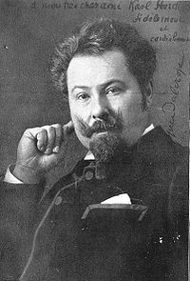
«Пространство и время наполнены материей, подчиненной законам вечного ритма»
Э. Жак-Далькроз

Slide 3
Актуальность
С каждым годом, по наблюдению логопеда, в детском саду растет количество детей с различными нарушениями речи. Это результат недостаточного внимания со стороны родителей, замена живого общения с ребенком телевидением, увеличение частоты общих заболеваний детей, плохая экология и т.д. Педагогам необходимо искать новые, более эффективные и интересные детям формы коррекции речи. Логоритмика является наиболее эмоциональным звеном логопедической коррекции, сочетающая исправление нарушений речи с развитием сенсорных и двигательных способностей детей.
Инновационная направленность.
Логоритмические занятия включают в себя здоровьесберегающие технологии .( пальчиковая гимнастика, психогимнастика, дыхательная и артикуляционная гимнастика)

Slide 4
цель
Коррекция и профилактика имеющихся отклонений в речевом развитии ребёнка посредством сочетания слова и движения.

Slide 5
задачи
-Развивать общую и мелкую моторику;
-Совершенствовать навык точности выполнения движений в соответствии с текстом и чувством ритма;
-Развивать артикуляционный аппарат;
-Закреплять умение ориентироваться в пространстве
Воспитание музыкального слуха, развитие внимания, памяти, речи;
Разработать перспективный план проведения логоритмических занятий, дидактических пособий
Сроки реализации 2 года

Slide 6
Предполагаемый результат
Развитие общей и мелкой моторики
Развитие и корректирование двигательной сферы
Развитие артикуляционного движения
Устранение речевых нарушений
Развитие внимания, речи ,памяти и фонематического слуха
Улучшение ориентирования в пространстве
Социальная реабилитация ребенка

Slide 7
ПРИНЦИПЫ
Принцип целостности, комплексности педагогических процессов.
Принцип последовательности.
Принцип повторений умений и навыков.
Принцип активного обучения.
Принцип результативности.

Slide 9
Комплекс упражнений
Вводная ходьба, ориентирование в пространстве
Динамические упражнения на регуляцию мышечного тонуса
Артикуляционные упражнения
Ритмические игры
Упражнения на развитие внимания и памяти
Пение песен ,вокализов
Чистоговорки, речевые игры
Пальчиковые игры, сказки
Игра на музыкальных инструментах
Коммуникативные игры
Подвижные игры, хороводы, физминутки

Slide 10
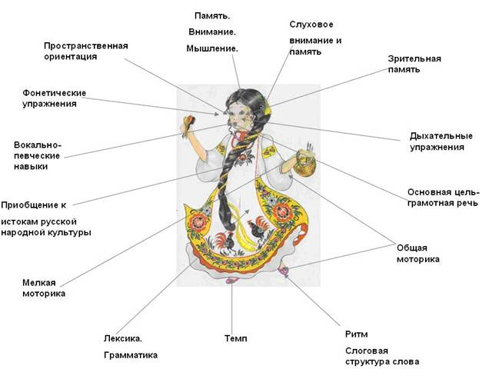

Slide 11
Сотрудничество специалистов
Отклонения в развитии детей стихийно не преодолеваются, требуется специально организованная систематическая работа.
Лучшим способом организации логоритмической работы является сотрудничество специалистов детского сада: логопеда, музыкального руководителя, воспитателей, инструктора по физическому воспитанию.
У каждого свой вид деятельности, но цель у всех общая – развитие и воспитание ребенка.
Логопед задает лексическую тему, составляет конспект занятия, проводит занятие.
Музыкальный руководитель подбирает музыку, музыкальные дидактические игры, упражнения, танцы, песни, участвует в проведении занятий.
Воспитатель проводит подготовительную работу по заданию логопеда, разучивает с детьми пальчиковые игры, стихи и движения.
Инструктор по физкультуре разучивает подвижные игры.
Родители разучивают речевой материал с ребенком дома

Slide 12
Вывод
Практика показывает, что регулярные занятия логоритмикой способствуют нормализации речи ребенка вне зависимости от вида речевого нарушения, формируют положительный эмоциональный настрой, учит общению со сверстниками и многое другое.
Поэтому в детском саду необходимо проводить занятия логоритмикой.

Slide 13
Немного истории:
Немного истории:

Slide 14
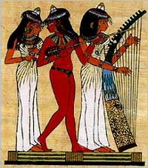
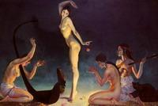
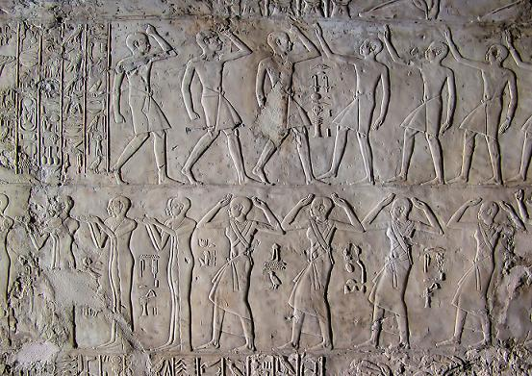
Танец, музыка и поэзия были неразделимо связаны. Танец – поэзия движения, и его взаимосвязь с музыкой – поэзией звуков – замечалась людьми во все времена. Даже сейчас музыкальные периоды называются именами, первоначально данными танцам: так, есть эпоха вальса, эпоха гавота, эпоха менуэта

Slide 15
«Пространство и время наполнены материей, подчиненной законам вечного ритма».
Эмиль Жак-Далькроз Émile Jaques-Dalcroze Имя при рождении: Émile Jaques
Род деятельности: композитор, педагог, создатель ритмики
Дата рождения: 6 июля 1865(1865-07-06)
Место рождения: Вена, Австро-Венгрия
Подданство: Швейцария
Дата смерти: 1 июля 1950(1950-07-01) (84 года)
Место смерти: Женева, Швейцария
Эмиль Жак-Далькроз, (фр. Emile Jaques-Dalcroze; 6 июля 1865 года, Вена — 1 июля 1950 года, Женева) — швейцарский

Slide 16
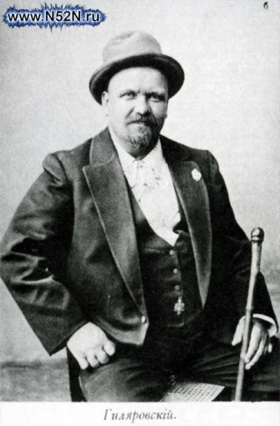
Влади́мир Алексе́евич Гиляро́вский
Василий Алексеевич Гиляровский
Дата рождения: | 26 декабря 1875 (7 января 1876)(1876-01-07)
Место рождения: | г. Бузулук Самарской губернии
Дата смерти: | 1959 год(1959)
Место смерти: | Москва
Страна: | Российская империя, СССР
Научная сфера: | психиатрия
Место работы: | Институт психиатрии АМН[1]
Учёное звание: | академик АМН СССР, профессор
Альма-матер: | МГУ
Известные ученики: | Н. А. Власова, Д. С. Озерецковский,
Известен как: | Основоположник психиатрии в СССР
Награды и премии | ,,Заслуженный деятель науки РСФСР

Slide 17
Кузьмина Н.И., Рождественская В.И. Воспитание речи у детей с моторной алалией
Звукоподражательные и речедвигательные упражнения предполагают начало работы по развитию фонематического слуха. Первый этап в этой многообразной работе - упражнения по вслушиванию в речь, ответные двигательные или звуковые реакции ребенка. Одновременно эти упражнения преследуют цель формирования подражательности движений, наиболее часто употребляемых в жизни детей и в быту. Слова, предлагаемые детям для повторения, просты по своей структуре.

Slide 18
Учебник «Логоритмика».
В 1978 году в Люблине вышел в свет учебник «Логоритмика». Его автор Э. Килинска-Эвертовска подчеркивала, что дидактический метод Жак-Далькроза, признанный во всем мире, позволяет развивать у детей активность, внимание, интеллект и впечатлительность.

Slide 19
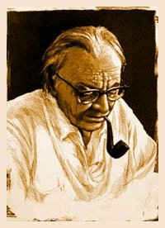
“Schulwerk”-обозначает “обучение в действии”. Главный принцип этой педагогики — “учимся, делая и творя”
Основная информация Имя при рождении Karl Heinrich Maria Orff
Дата рождения 10 июля 1895(1895-07-10)
Место рождения Мюнхен, Германия
Дата смерти 29 марта 1982(1982-03-29) (86 лет)
Место смерти Мюнхен, Германия
Страна Германия
Профессии композитор, педагог
Жанры классическая музыка

Slide 20
Учебник ГА. Волковой — первая книга в нашей стране, посвященная проблемам логоритмического воздействия на лиц с речевой патологией.
Автор впервые создала логопедическую ритмику как специальную науку, определив ее объект, предмет, цель, задачи, естественно-научную основу, принципы и методы и разработала содержание логопедической ритмики как одной из форм своеобразной активной терапии.
Благодаря существенному вкладу Г.А. Волковой в 80-х годах XX века логопедическая ритмика выделилась как наука.

Slide 21
Логоритмика как наука
Благодаря существенному вкладу Г.А. Волковой в 80-х годах XX века логопедическая ритмика выделилась как наука. Г.А. Волкова расширила область применения логопедической ритмики, предложив конкретные методические рекомендации для комплексной коррекции таких речевых нарушений.

Slide 22
Изучение литературы показало, что вопрос о воспитании правильного звукопроизношения у детей дошкольного возраста интересен многим ученым, рассматривается с разных сторон; изучаются средства устранения дефектов речи с помощью различных коррекционных методик, одной из которых является логопедическая ритмика. Отсюда можно сделать вывод, что проблема воспитания и формирования правильной устной речи детей дошкольного возраста остается актуальной и на сегодняшний день.

